Slide 1
視覺導引塗膠/焊道
路徑規劃系統
PBL 專題進度報告 1｜W10 11/11
工件
以白板筆模擬加工，驗證影像辨識、路徑規劃與手臂描繪
組長 蔡典儒
組員 黃柏翰、楊軒睿、林宥丞
Notes:
本週是進度報告1。教授確認本專題不需要虛實整合，所以拿掉 CIROS 虛擬驗證，立體工件改成用手臂帶相機多視角掃描，建立工件的立體模型後再規劃路徑。前半段是更新後的規劃，後半段是當周進度。

Slide 2
人工示教的限制
人工示教流程
實作中遇到的問題
1
手動移動手臂
!
更換工件需重新示教
用教導器逐點對準
形狀一變，所有點位都要重新示教
2
記錄每個點位
!
對位置敏感
寫入固定的點位檔
工件偏移 1 公分，路徑就跟著偏 1 公分
3
執行固定程式
!
缺少偏差量測
只適用這個工件與位置
尚未量測筆跡與規劃路徑的偏差
專題方向：由影像辨識工件，自動產生描繪路徑
Notes:
工業上塗膠與焊道路徑常用示教方式建立。本組前幾週的取放程式也是如此：Project20261007 的 main.lua 使用 8 個手動示教點位。工件一換或位置一偏，點位就要重教。

Slide 3
加工需求與驗證方法
題目來源：工研院智慧機械科技中心，115 年 PBL
加工需求 | 實作方法 | 驗證方式與目標
辨識塗佈位置 | 依預先指定的工件類型，擷取脊線、縫合線或邊緣線，產生描繪路徑 | 筆跡與塗佈線的偏差（mm）
降低描繪路徑偏差 | 進行平面校正，依筆跡偏差修正路徑 | 平均偏差 ≤ 3 mm
適應不同工件形狀與位置 | 每次拍照後重新產生路徑 | 3 種工件、多個擺放位置
辨識異常與停止執行 | 檢查輪廓品質，異常時停機並重新規劃 | 路徑生成成功率 ≥ 90%
立體工件建模 | 手臂帶相機多視角掃描，拼接出工件立體模型再規劃路徑 | 實機 0 次撞機
Notes:
題目需求不變，最後一列從「模擬驗證」改成「立體工件建模」：教授確認不需要虛實整合，所以立體工件改用手臂帶相機多視角掃描，拼成立體模型後再產生路徑。

Slide 4
三種驗證工件與塗佈線
A
立體 L 型工件
B
兩片珍珠板（平面方板）
C
平面其他形狀
脊線塗
縫合塗
邊緣塗
塗佈線 L 型兩面相交的脊線
取得 手臂多視角掃描建模，取兩面交線
塗佈線 兩片方板之間的縫
取得 影像找出縫線，注意白色板材對比
塗佈線 工件外緣，向外偏移一小段
取得 影像擷取外輪廓，再計算偏移路徑
工件類型由操作者預先指定，系統暫不自動判斷類型
Notes:
A 立體 L 型改成用手臂多視角掃描建立模型，再取兩個面的交線當塗佈線；B 是本週已完成的兩板縫合；C 是平面邊緣。

Slide 5
實作範圍
膠槍/焊槍
白板筆
膠線/焊道
筆跡
塗佈精度
偏差（mm）
✓
實作項目
✕
未涵蓋項目
4 個 AprilTag 護貝校正紙界定的平面工作區
三種工件的脊線、縫合線與邊緣線
立體工件多視角深度掃描建模
白板筆描繪與拍照檢測
現有 DRV 手臂、D435i 相機、夾爪
實際點膠與焊接製程（膠量、熔池）
曲面工件
自動判斷工件類型（由操作者預先指定）
運動中的工件（如輸送帶）
工業級精度認證
Notes:
我們驗證的是路徑規劃與安全流程，不是塗膠或焊接製程。白板筆安全、便宜、可重複，而且筆跡可以直接用相機量測。工件類型由操作者預先指定，所以自動判斷類型暫不納入。

Slide 6
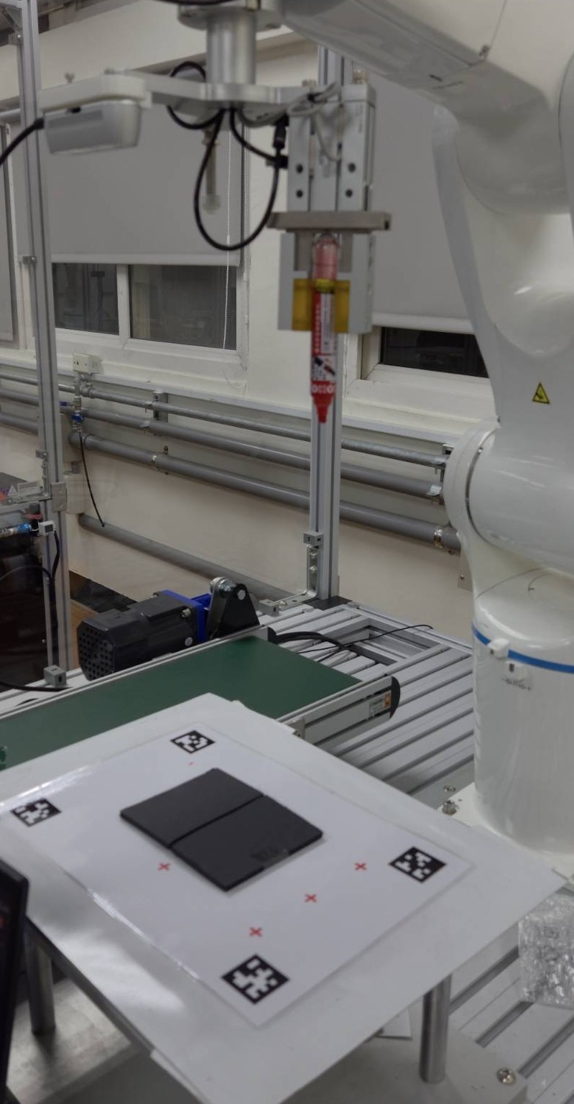
設備系統架構
1
RealSense D435i
連線架構
1
裝在手臂末端，彩色 1280×720、深度 848×480
2
筆電（Python）
2
氣壓夾爪
網頁控制台・每次執行完整記錄
由控制器 DO 開合，夾持白板筆
3
3
白板筆
4
模擬膠槍／焊槍，筆跡可直接拍照量測
Modbus TCP
USB 3
192.168.1.1
4
台達 DRV 六軸手臂
Modbus TCP 控制，MovP／MovL
DRV 控制器
RealSense
手臂動作
彩色＋深度
5
護貝校正紙
6
5
4 個 AprilTag（29 mm）界定工作平面
工件 B
氣壓夾爪
夾爪經控制器
數位輸出控制
6
兩片 5 mm 珍珠板對接，沿縫描繪
DO 開／夾
11/10 實機設置
Notes:
這是我們實際的設備。1 號是 RealSense D435i 深度相機，裝在手臂末端，跟著手臂移動，所以之後可以帶著它多視角掃描；2 號是氣壓夾爪，由控制器的數位輸出開合，夾著 3 號的白板筆，用白板筆模擬膠槍或焊槍；4 號是台達 DRV 六軸手臂；5 號是護貝的校正紙，四個角落的 AprilTag 定義工作平面；6 號是工件 B，兩片 5 mm 珍珠板對接。右邊是連線：筆電用 Python 透過 Modbus TCP 控制手臂和夾爪，相機用 USB 接到筆電，所有程式都從網頁控制台啟動，每次執行都完整記錄。

Slide 7
系統流程（實作後細化）
1
2
3
4
5
6
拍照定位
筆尖校正
擷取塗佈線
生成路徑
安全檢查＋描繪
筆跡檢測
4 個 AprilTag
像素 → 紙面 mm
畫 3×3 小十字
紙面 → 手臂 XY
影像找縫
近拍深度確認
每 2 mm 一點
板面高度
高度下限、按 c
MovL 沿縫
回 home 拍照
算偏差
依量測偏差修正路徑
待實機驗證
本週已打通
Ctrl+C 停止回 home、空白鍵暫停選單；每次執行自動完整記錄
操作方式（以工件 B 兩板縫合為例）
在網頁控制台選任務 → 主控台視窗確認後執行。換位置只需重拍；換工件類型（A 脊線、C 邊緣）時更換第 3 步的擷取方法，其餘步驟共用。
Notes:
這是上週規劃的六步驟，改成我們這週實際做出來的版本。第 1 步改用護貝紙上的 4 個 AprilTag，把影像像素換成紙面毫米；第 2 步是新增的筆尖校正，用筆在紙上畫 3×3 個小十字，再拍照找出十字位置，擬合出紙面座標到手臂座標的轉換；第 3 步影像找縫、深度相機確認並量板厚；第 4 步沿縫每 2 mm 取一點；第 5 步先降到板面上方，由人工每次 0.5 mm 往下、確認筆尖剛好接觸再沿縫描繪；第 6 步回 home 拍照算偏差。綠色是本週已經在實機上跑通的，橘色的筆跡檢測還要再驗證，原因在後面的當周進度說明。

Slide 8
詳細流程：工件 B 兩板縫合
準備（換筆或動到相機時做一次）
每次加工（換工件位置就重跑）
1
放校正紙
5
拍照找縫
護貝紙放上工作台，相機在 home 看到 4 個 AprilTag
home 拍照：影像找兩板之間的縫（貼合也能找）
2
找接觸高度
6
近拍確認
第一點人工每步下降，筆尖剛好畫出顏色就按 c，記下 z
垂直下降 150 mm：深度確認縫的位置、量板厚，重新規劃
3
畫 3×3 小十字
7
人工確認接觸
手臂自動畫 9 個十字 → 回 home 拍照找十字中心
降到板面上方 3 mm，每步 0.5 mm 往下，按 c 確認
4
擬合與驗證
8
沿縫描繪
仿射擬合紙面 → 手臂；留一法誤差、畫圓驗證
MovL 每 2 mm 一點、速度 15；回 home 拍照算偏差
全程 每次執行自動記錄影像、深度、指令與 10 Hz 手臂軌跡 ｜ Ctrl+C 停止回 home ｜ 網頁控制台啟動任務
Notes:
把流程拆成兩段。左邊「準備」只在換筆或相機被動到時做一次：放校正紙、人工找筆尖剛好接觸紙面的高度、讓手臂自動畫 9 個小十字，再用相機找十字算出轉換。右邊「每次加工」：home 拍照找縫，下降 150 mm 近拍，用深度確認縫和板厚，再降到板面上方 3 mm，由人工確認接觸後沿縫描繪。接觸高度目前保留人工確認，是因為這週發現深度量板厚還不夠穩，自動下降曾把筆壓進板子。整個過程每次都自動完整記錄，方便離線重算。

Slide 9
立體工件 A：手臂掃描建模
1
2
3
4
5
6
規劃掃描位置
逐點拍深度
轉到紙面座標
拼接成模型
擷取脊線
3D 路徑
工件上方 3×3 位置
加幾個傾斜視角
每個位置拍深度
＋彩色（含 tag）
用 AprilTag 算相機位姿
點雲轉到同一座標
ICP 細調、去掉紙面
得到工件立體模型
兩個面擬合平面
交線＝塗佈線
沿脊線取點、帶 z
人工確認後描繪
● 掃描建模 ● 路徑（沿用 B 的描繪流程）
為什麼要多視角
技術重點
安全
・單一俯視看不到 L 型的側面，脊線附近容易被遮住
・本週發現深度在 520 mm 偏差大，近拍＋多張平均才準
・模型建好後，換路徑不用重拍
・不另做手眼校正：每個視角都拍到 AprilTag，直接算相機位姿
・點雲轉到紙面座標後拼接，用手臂位姿互相比對
・平面擬合（RANSAC）找兩個面，交線就是脊線
・掃描位置都在工件上方安全高度
・傾斜角度設上限，低速、手放急停
・每次掃描的深度與位姿完整記錄，可離線重算
Notes:
教授確認不需要虛實整合，所以這頁取代原本的 CIROS 模擬驗證。立體工件 A 的做法：先讓手臂帶著相機在工件上方的幾個位置拍深度，包含幾個傾斜的角度，才看得到 L 型的側面。每個位置都拍到校正紙上的 AprilTag，可以直接算出相機的位置和角度，把每張深度轉到同一個紙面座標再拼接，用 ICP 細調，得到工件的立體模型。接著用平面擬合找出 L 型的兩個面，兩面的交線就是脊線，也就是塗佈線。最後沿脊線取點、帶高度，沿用 B 已經做通的描繪流程。

Slide 10
驗證目標
≥ 90%
≤ 3 mm
0 次
1 鍵
路徑生成成功率
平均描繪偏差
實機撞機
全流程自動
3 種工件，每種 20 次
最大偏差 ≤ 5 mm
低速、高度下限、人工確認接觸
拍照到檢測報告不需示教
預期效益
1
減少重新示教
2
量測描繪偏差
3
降低撞機風險
4
後續加工應用
路徑由影像產生，省去逐點示教
記錄每次描繪的平均與最大偏差
高度下限與人工確認接觸
更換工具後，另行驗證點膠或焊接參數
初步目標，W9 基準測試後確認
Notes:
這些數值是初訂目標，第一週會量測目前系統的基準誤差後再確認。平面校正目前的手動誤差約 10 mm 等級，所以偏差目標要靠補償達成。

Slide 11
團隊成員與職責
蔡
黃
楊
林
蔡典儒
黃柏翰
楊軒睿
林宥丞
組長／系統整合
影像感知
路徑規劃與驗證
硬體與立體建模
專案管理與報告彙整
手臂控制
安全限制設定
一鍵流程
平面校正
塗佈線與筆跡擷取
安全與例外處理
路徑演算法
點雲拼接
偏差補償
夾筆治具
筆尖校正
多視角掃描
重複性實驗
Notes:
分工依系統模組切分。此為初步規劃，可依成員專長調整。每次進度報告時，每個人都要列出實際進行的工作項目並說明心得。

Slide 12
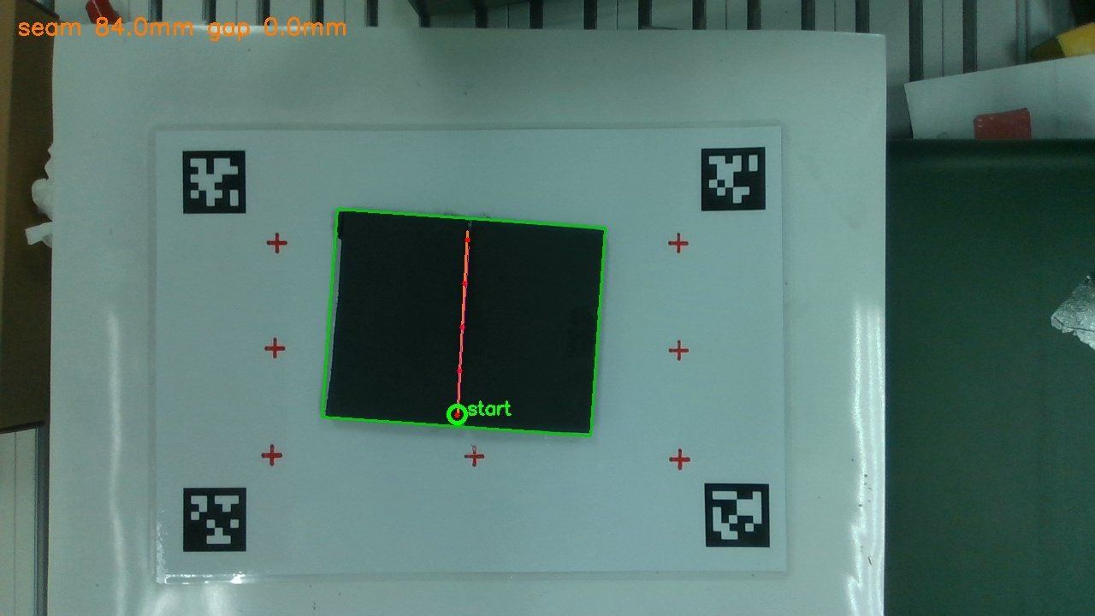
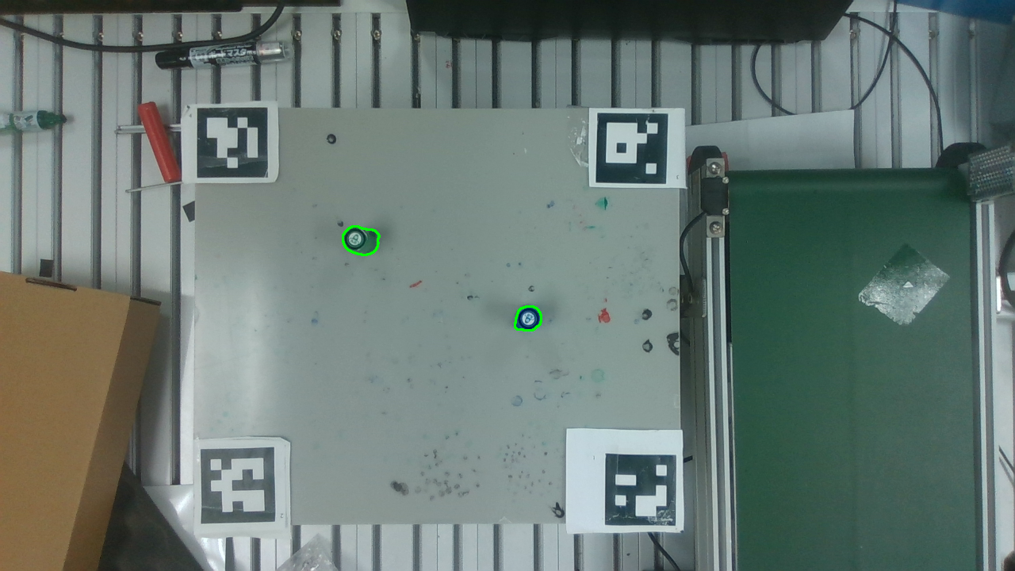
技術項目與開發現況
模組 | 技術內容 | 現況
平面校正 | 4 個 AprilTag 護貝紙＋筆尖仿射校正（留一法 0.31 mm） | 已實作
塗佈線擷取 | B 縫合線：影像找縫＋深度確認已完成；A 脊線、C 邊緣未開始 | 部分
路徑規劃 | B 直線縫：每 2 mm 取點、板面高度；A、C 待開發 | 部分
立體建模 | 手臂多視角掃描深度、拼接成模型、擷取脊線 | 新開發
軌跡執行 | MovL、到位檢查、Ctrl+C／暫停選單、夾爪按鍵 | 部分
夾筆治具 | 目前夾爪直接夾筆，接觸高度由人工確認 | 部分
筆跡檢測 | 白紙上可量（畫圓 0.46 mm）；黑色板上還拍不到筆跡 | 部分
實機畫面：近拍規劃，橘線為影像找到的縫、綠框為板子
已驗證：校正 → 找縫 → 沿縫描繪已在實機上完整跑過一次（42 點、84 mm）
Notes:
這張是各模組現況。平面校正改用 AprilTag 護貝紙加筆尖校正，已經完成；B 工件的縫合線擷取和直線路徑完成，A、C 還沒開始；軌跡執行加了到位檢查和可以中斷的按鍵，但「停止」指令能不能讓移動中的手臂停下還沒驗證，所以仍是部分；筆跡檢測在白紙上可以量，但在黑色板上拍不到筆跡。右圖是實際近拍時程式規劃的路徑。

Slide 13
工作分解結構（WBS）
視覺導引路徑規劃系統
1 專案管理
2 硬體治具
3 影像感知
4 路徑規劃
5 立體建模
6 控制整合
7 驗證
1.1 週報與簡報
1.2 期末繳交文件
2.1 夾筆治具
2.2 筆尖偏移校正
3.1 平面校正
3.2 塗佈線擷取
3.3 筆跡擷取
4.1 平滑與重取樣
4.2 偏移與起點
5.1 多視角掃描
5.2 點雲拼接
5.3 脊線與 3D 路徑
6.1 軌跡執行
6.2 安全與例外
6.3 一鍵流程
7.1 偏差補償
7.2 重複性實驗
成果
成果
成果
成果
成果
成果
成果
規格書、各階段報告
夾筆治具、校正數據
影像處理模組
路徑生成模組
工件立體模型
一鍵執行程式
實驗統計報告
Notes:
編號與後面的分工表一致，每個工作項目都有一位主責人。5 號『虛擬驗證』對應 CIROS 虛擬驗證與查核點1，與實機分開進行，不串接。

Slide 14
專題時程
工作項目 | W9 11/4 | W10 11/11 | W11 11/18 | W12 11/25~26 | W13 12/2 | W14 12/9 | W15 12/16 | W16 12/23
確認規格與驗證目標
夾筆治具設計製作
塗佈線擷取
路徑規劃演算法
立體工件多視角掃描
點雲拼接與脊線路徑
實體部署與校正
筆跡檢測與偏差補償
一鍵流程與例外處理
重複性實驗與統計
期末繳交文件製作
報告 | 規劃 | 進度1 | 進度2 | 查核點1 | 進度3 | 進度4 | 查核點2 | 期末
橘色 = 查核點與期末報告；每週三皆有進度報告（課程第 9~16 週）
Notes:
橫軸為課程週次 W9~W16（每週三報告）。W10~W12 是工作站設計與虛擬驗證，W12 繳交查核點1（初型報告）；W13~W15 是實體部署與測試，W15 繳交查核點2；W16 期末報告與展演。甘特圖是表格，可以直接改儲存格顏色調整。

Slide 15
每週工作與繳交項目
週次 | 日期 | 課程進度 | 繳交 | 當週產出
W9 | 11/4 | 專題說明與分組、規格與規劃討論 | 作業7 專題規劃報告 | 確認規格與目標、治具草圖、塗佈線擷取初版
W10 | 11/11 | 專題進度1：工作站設計、規劃與虛擬驗證 | 作業8 進度報告1（提案修正） | 筆尖校正、工件 B 縫合描繪
W11 | 11/18 | 專題進度2：工作站設計、規劃與虛擬驗證 | 作業9 進度報告2 | B 偏差量測、立體工件掃描建模 v1
W12 | 11/25~26 | 查核點1：虛擬工作站設計與驗證報告 | 作業10 虛擬工作站報告 | 立體模型與脊線路徑、三種工件路徑生成
W13 | 12/2 | 專題進度3：實體工作站部署 | 作業11 進度報告3 | 治具上機、平面與筆尖校正、低速首次實機描繪
W14 | 12/9 | 專題進度4：實體工作站部署 | 作業12 進度報告4 | 筆跡檢測、偏差補償、安全限制調整、一鍵流程
W15 | 12/16 | 查核點2：實體部署與測試報告 | 作業13 實體工作站整合報告 | 3 種工件 × 20 次實驗與統計
W16 | 12/23 | PBL 專題成果報告與技術展示 | 作業14 期末報告 | 期末報告、現場展示、專案檔案
Notes:
依課程官方進度排程：W9 規劃報告、W10~W11 進度報告（工作站設計與虛擬驗證）、W12 查核點1、W13~W14 實體部署、W15 查核點2、W16 期末。W12 日期標示 11/25~26，是因為週報在週三，而專題初型報告排在 11/26，請依實際公告確認。

Slide 16
進度報告安排
報告內容
每週準備流程
1
專題目標與進度規劃
週一~週二
每人記錄本週實際工作項目與心得
目標與甘特圖，標示目前進度
2
上次報告摘要
週二晚
組長彙整投影片，各人檢查自己的段落
上次完成的事與教授意見
3
本次進度內容
週三
進行進度報告，記錄教授意見
個人完成項目、測試結果與心得
4
下次預期成果
報告後
更新甘特圖與下週預期成果
下週工作與預期成果
W10~W16 每週三報告；查核點 W12、W15 與期末 W16 另交指定報告
Notes:
課程規定每次專案進度報告要包含：專題目標與進度規劃（甘特圖）、上次報告摘要、本次進度內容（每個人都要列出實際進行的工作項目並以文字說明工作心得）、下次預期成果。以下作業流程是本組暫定的安排。

Slide 17
期末繳交項目
繳交項目 | 規格 | 主責 | 預計完成時間
口頭報告投影片 | PowerPoint 格式 | 蔡典儒 | W16（12/23）
書面報告 | Word 格式、制式規格、內含個人 300 字心得 | 蔡典儒彙整、每人自寫心得 | 初稿 W15、定稿 W16
專案相關檔案 | CIROS 專案檔、Python 程式、視覺模組 | 楊軒睿整理、林宥丞建模 | W15
模擬動畫影片 | MP4、5 分鐘內、VGA 以上、不超過 100 MB | 林宥丞 | 腳本 W14、成片 W15
專案海報 | PDF 格式 | 黃柏翰 | W15
口頭報告需涵蓋
製程特性、規格、製造程序、工作站構成、時序控制與模擬動畫。
Notes:
期末繳交項目依課程規定：口頭報告投影片（PowerPoint）、書面報告（Word、制式規格、含個人 300 字心得）、專案相關檔案（CIROS 專案檔、Python、視覺模組）、模擬動畫影片（MP4、5 分鐘內、VGA 以上、不超過 100 MB）、專案海報（PDF）。預計完成時間與主責為暫定。

Slide 18
工作分工表
工作項目 | 蔡典儒 | 黃柏翰 | 楊軒睿 | 林宥丞
1.1 週報與簡報 | 主責 | 協助 | 協助 | 協助
1.2 期末繳交文件 | 主責 | 協助 | 協助 | 協助
2.1 夾筆治具 | 協助 |  |  | 主責
2.2 筆尖偏移校正 |  | 協助 |  | 主責
3.1 平面校正 |  | 主責 |  | 協助
3.2 塗佈線擷取 |  | 主責 | 協助
3.3 筆跡擷取 |  | 主責 |  | 協助
4.1 平滑與重取樣 |  | 協助 | 主責
4.2 偏移與起點 | 協助 |  | 主責
工作項目 | 蔡典儒 | 黃柏翰 | 楊軒睿 | 林宥丞
5.1 多視角掃描 | 協助 |  |  | 主責
5.2 點雲拼接 |  |  | 主責 | 協助
5.3 脊線與 3D 路徑 | 主責 |  | 協助 | 協助
6.1 軌跡執行 | 主責 |  | 協助
6.2 安全與例外 | 協助 | 主責
6.3 一鍵流程 | 主責 | 協助 | 協助
7.1 偏差補償 | 協助 | 協助 | 主責
7.2 重複性實驗 | 協助 | 協助 | 協助 | 主責
主責項目數：蔡典儒 5、黃柏翰 4、楊軒睿 4、林宥丞 4
Notes:
橘色為主責，一項只有一位；灰色為協助。此為初步分配，可依成員專長調整。

Slide 19
技術風險與對策
1
定位誤差過大
高
2
筆尖接觸不穩
高
影響 手動校正誤差約 10 mm，工作區曾位移約 16 mm，偏差目標難達成
影響 高度太低會壓筆、太高則斷線；立體 L 型的脊線高度需另行量測
對策 固定工作板與 tag、標準化校正流程，用筆跡偏差做補償
對策 治具加彈簧緩衝；用深度相機量測脊線高度，並實測調整
3
手臂軌跡與通訊不穩
中
4
影像分割不穩定
中
影響 逐點等待到位使轉角不順；連線閒置約 20 秒會斷，指令被拒後手臂卡在異常狀態
影響 陰影、板面污漬與光線變化造成輪廓錯誤；白色珍珠板縫線對比低
對策 動作前重連、移動逾時保護、狀態監看；備案輸出 RL 程式由控制器執行
對策 高對比乾淨背景、固定光源，加入面積與形狀檢查；縫線處用深色底板
高：可能影響專題完成 中：可能延誤進度或降低品質
Notes:
前三項來自這幾週的實測經驗：手動校正的點位誤差約 10 mm，tag 與校正時曾有約 16 mm 位移；程式下發的移動是點到點並等待到位；Modbus 閒置約 20 秒會斷線，手臂拒絕指令後曾卡在異常狀態。

Slide 20
整合與時程風險
5
掃描時手臂撞到工件
高
6
多視角拼接誤差
中
影響 掃描要讓相機繞工件移動、傾斜，姿態變化大，可能撞到工件、治具或線材
影響 每張深度的座標要對齊，相機位姿不準會讓模型錯位、脊線偏掉
對策 掃描位置固定在工件上方安全高度，傾斜角度有上限；低速單步、手放急停
對策 每個視角都拍到 AprilTag，直接算相機位姿；再用 ICP 細調，與手臂位姿互相比對
7
時程與設備限制
高
8
需求變更
中
影響 手臂與相機僅實驗室可用且四人共用，實體階段只有 W13~W15 三週
影響 需求變更可能增加開發與測試時間
對策 掃描資料完整記錄，可離線開發，排定實機使用時段，每週以里程碑檢視進度
對策 分開設計各模組，每週確認需求與進度
高：可能影響專題完成 中：可能延誤進度或降低品質
Notes:
第 5、6 項換成立體掃描的風險：掃描時相機要繞著工件移動、傾斜，可能撞到工件；多張深度拼接時相機位姿不準，模型會錯位。對策是掃描位置固定在安全高度、限制傾斜角度，每個視角都拍到 AprilTag 直接算位姿，再用 ICP 細調。

Slide 21
PBL 專題進度報告 1
當周進度
W9 11/4 → W10 11/11
1
原本預計怎麼做
2
實際做了什麼
3
遇到的問題
4
下週要做什麼
Notes:
接下來是這週的進度：先講原本預計怎麼做，再講實際做了什麼、遇到的問題，最後是下週要做的事。

Slide 22
原本預計 vs 實際完成
原本預計（上週規劃）
實際完成（提前上實機）
用 4 個 ArUco 把像素換成手臂座標
沿用前幾週的平面校正
完成
改用 AprilTag 護貝校正紙
29 mm tag，重複 ID 自動排除
完成
筆尖校正：3×3 小十字＋仿射
留一法 0.31 mm；畫圓驗證 0.46 mm
塗佈線擷取初版
先從顏色／輪廓下手
完成
工件 B 縫合線：影像＋深度
兩板貼合也能找；近拍量板厚
筆尖偏移校正、夾筆治具草圖
排在 W13 實體部署
跑通
沿縫描繪實機跑完一次
42 點、84 mm；偏差還量不到
完成
安全按鍵、網頁控制台、完整紀錄
Ctrl+C 回 home、暫停選單、夾爪鍵
CIROS 工作站模型、路徑規劃 v1
W10 進度報告1 產出
調整
立體工件改為掃描建模
教授確認不需虛實整合，改做 A 掃描建模
Notes:
左邊是上週規劃時預計這週做的。實際上我們把實機部分提前完成：AprilTag 校正、筆尖校正、B 縫合線、沿縫描繪實機跑通，以及安全按鍵和完整紀錄。另外教授確認不需要虛實整合，所以原本的 CIROS 工作站模型改成立體工件 A 的掃描建模。

Slide 23
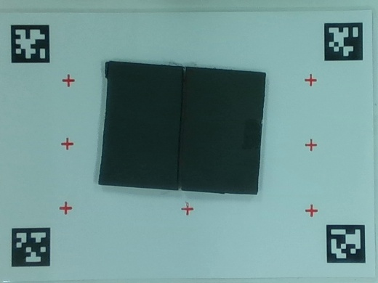
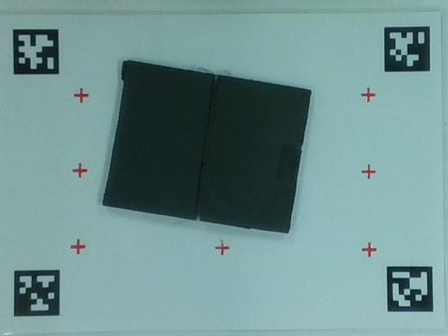
本週成果：關鍵數據
0.31 mm
0.46 mm
0.4 mm
4.89 mm
筆尖校正誤差
畫圓驗證圓心誤差
影像縫 vs 深度縫
近拍量板厚（真值 5）
9 點留一法（RMS 0.14 mm）
相機找十字 → 手臂繞它畫圓
側向差，夾角約 1°
home 只量到 3.2 mm
沿縫描繪（實機，11/10）
完整跑完：近拍規劃 → 人工確認接觸 → 42 點、84 mm
偏差還量不到：黑色板上的筆跡相機幾乎看不到（涵蓋率 0%）
描繪後板子位置有變：前後照片比對，板子疑似被筆拖動
描繪前
描繪後
Notes:
這週的四個關鍵數字：筆尖校正 9 個點的留一法誤差 0.31 mm；用相機找一個十字再讓手臂繞它畫圓，圓心誤差 0.46 mm，代表「相機看到的位置」到「筆畫到的位置」這條鏈是準的；影像找到的縫和深度找到的縫只差 0.4 mm；板厚在 home 量只有 3.2 mm，下降 150 mm 近拍後是 4.89 mm，接近真值 5 mm。沿縫描繪已經在實機上完整跑完，但有兩個問題：黑色板上的筆跡相機看不到，所以偏差還算不出來；另外描繪前後比對，板子位置有移動，可能是被筆拖動，下週要把板子固定。

Slide 24
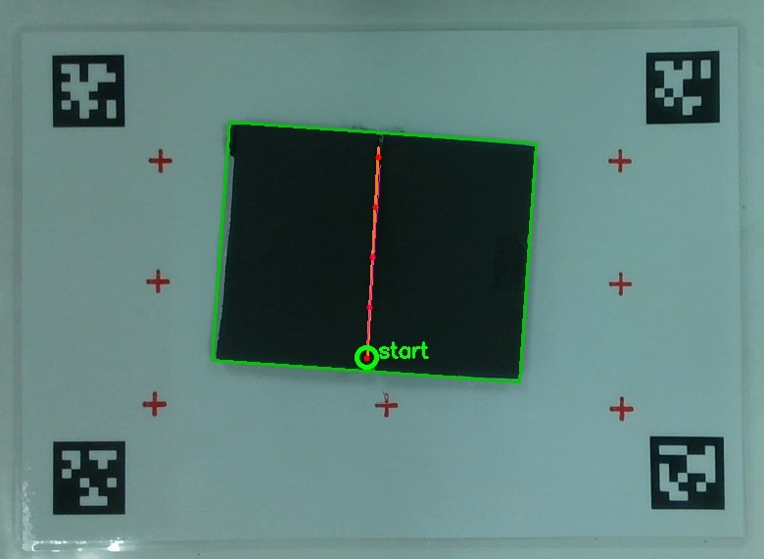
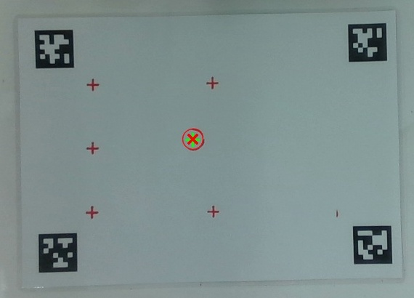
實機畫面：相機看到的
畫圓驗證 相機找到十字（綠 ×）→ 手臂繞它畫圓 → 圓心誤差 0.46 mm
縫線偵測（近拍） 綠框＝板子、橘線＝影像找到的縫、紅點＝描繪點
Notes:
左邊是近拍時程式的規劃畫面：綠框是找到的兩片板子，橘線是兩板之間的縫，紅點是要描繪的點，總長 84 mm，兩片板子是貼合的，中間沒有縫隙，程式是從板子內的直線找出縫。右邊是畫圓驗證：相機在紙上找到一個十字，手臂繞著它畫圓，再拍照量圓心，誤差 0.46 mm。

Slide 25
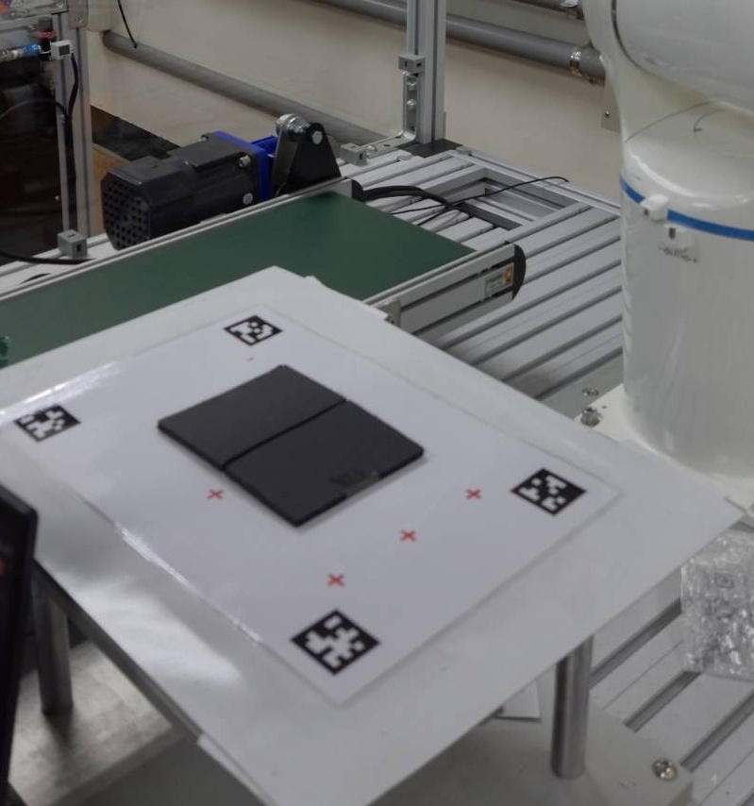
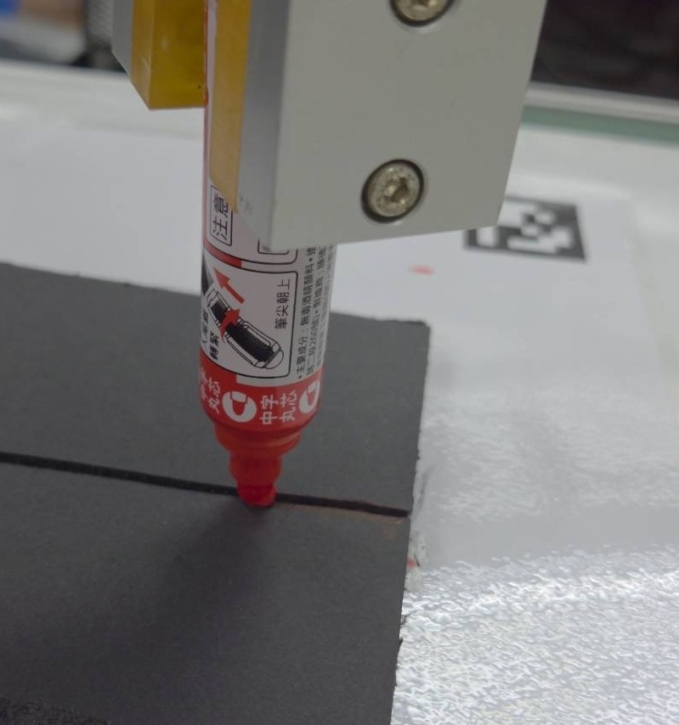
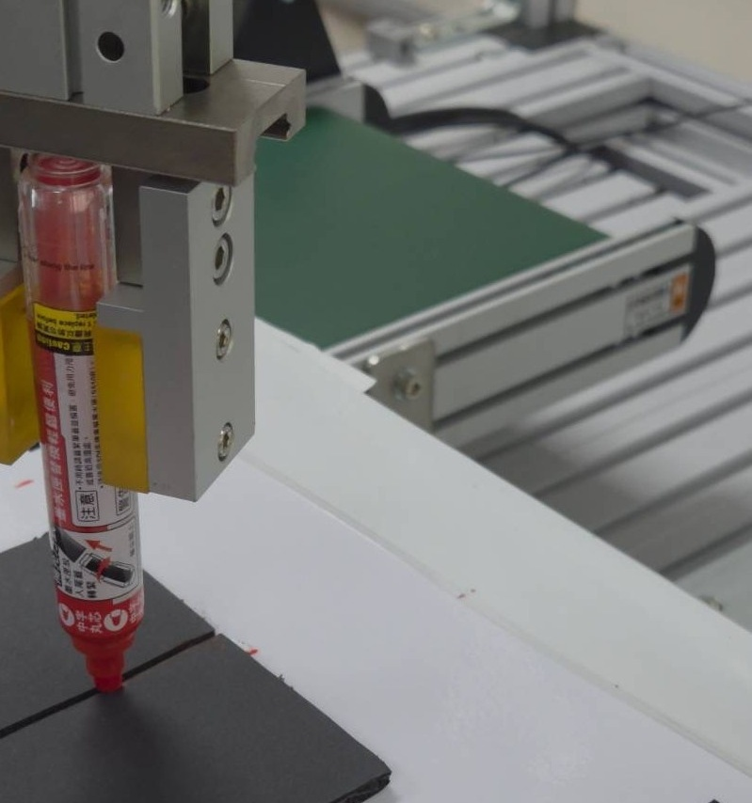
實拍照片：工件 B 縫合描繪（11/10）
工件擺放：兩片 5 mm 珍珠板對接在校正紙上
筆尖對準兩板接縫
側面：夾爪夾持白板筆，筆尖落在縫上
Notes:
這三張是 11/10 從旁邊拍的實機照片。第一張是工件擺放，兩片 5 mm 的黑色珍珠板對接，放在校正紙中間；第二張是筆尖對準兩片板子的接縫；第三張是側面，可以看到氣壓夾爪夾著白板筆，筆尖落在縫上。

Slide 26
遇到的問題與處理
問題 | 原因 | 處理
筆尖壓進板子約 5 mm | home 距離約 520 mm，深度把 5 mm 板量成約 3 mm | 板厚改手動設定 5 mm；設高度下限；最後由人工按 c 確認接觸
深度量板厚不穩 | 距離太遠；濾波會把台階抹平 | 執行中垂直下降 150 mm 近拍（4.89 mm），深度只用來確認
校正紙定位跳掉 | 旁邊紙上也有 tag 0（重複 ID），誤差 97 mm | 自動挑誤差最小的 tag 組合，RMS > 3 mm 就拒絕
無法即時停止或介入 | 程式只等手臂到位 | Ctrl+C 停止回 home、空白鍵暫停選單、o/g 控制夾爪
夾爪夾不起筆 | 氣壓不足 | 恢復氣壓後正常；網頁加夾爪按鈕
黑色板上筆跡拍不到 | 紅筆與黑色板對比太低 | 下週改：縫上貼白色紙膠帶或換淺色筆（見下頁）
Notes:
這週遇到的主要問題。最嚴重的是筆尖壓進板子約 5 mm：原因是在 home 的距離下，深度相機把 5 mm 的板子量成 3 mm 左右，程式以為板面比較低就降太多。處理方式是板厚改用手動設定、加高度下限，最後的接觸高度由人工確認。深度量測後來改成下降 150 mm 近拍，量到 4.89 mm。另外還有旁邊紙上的重複 tag 讓定位跳掉、原本程式無法中途停止、夾爪氣壓不足，以及最後發現黑色板上的筆跡拍不到，這個下週要處理。

Slide 27
下週預計（W11 11/18）
1
量到沿縫描繪的偏差（B）
平均偏差 ≤ 3 mm
板子用膠帶固定；縫上貼白色紙膠帶或換淺色筆，近拍量筆跡
2
立體工件 A：多視角掃描
先做掃描與紀錄
手臂帶相機在工件上方逐點拍深度（含傾斜視角），用 AprilTag 算相機位姿
3
拼接成立體模型
尺寸誤差 ≤ 1 mm
點雲轉到紙面座標、ICP 拼接；和實際尺寸比對
4
從模型擷取脊線 → 3D 路徑
離線先完成
平面擬合找兩個面、取交線；先離線產生路徑，確認後再上實機
5
驗證停止指令
低速、手放急停
確認寫入停止能讓移動中的手臂停下；不行就改用其他方式
Notes:
下週兩條主線。第一條是把 B 的描繪偏差量出來：板子用膠帶固定，縫上貼白色紙膠帶或換淺色筆，目標平均偏差 3 mm 以內。第二條是開始立體工件 A：教授確認不用虛實整合，所以我們改用手臂帶相機多視角掃描，每個位置都拍到 AprilTag 算相機位姿，把深度拼接成工件的立體模型，先和實際尺寸比對，再從模型找出兩個面的交線當脊線，離線產生路徑，確認後再上實機。另外也要驗證停止指令能不能讓移動中的手臂停下。

Slide 28
視覺導引
路徑規劃系統
影像辨識、立體建模與手臂描繪
謝謝
11/4
作業7 規劃報告／11/11 進度報告1
11/26
查核點1／初型報告
12/16
查核點2／實體部署與測試
12/23
期末報告與現場展示
Notes:
總結：沿用已驗證的基礎，聚焦路徑生成、模擬軟體虛擬驗證與檢測，用可量測的指標驗證成果，並依官方課程的查核點交付。

